Slide 1
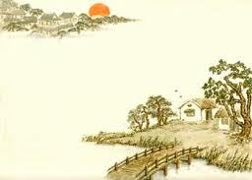
《烏衣巷》劉禹錫
體裁：七言絕句

Slide 2
作者簡介
劉禹錫（772-842）字夢得，唐代彭城（今江蘇省銅山縣）人，著名詩人。
做過監察御史，熱心贊助王叔文的政治革新。王叔文失敗後，受牽連貶為朗州（今湖南常德縣）司馬，後來又改任連州、夔州、和州等刺史。
開成元年（836），得到裴度推薦，任為太子賓客。
他的詩通俗清新，與白居易齊名。
有《劉夢得文集》。

Slide 3
主題思想
寫古蹟烏衣巷的今昔變化，表達了詩人對人事變遷、環境滄桑的深沉感慨。

Slide 4
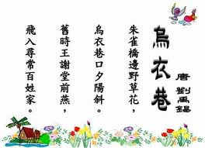

Slide 5
第一句“朱雀橋邊野草花”
朱雀橋：東晉時是金陵市區中心通向烏衣巷的必經之路，橋長90步（約90尺），寬六丈，交通繁忙。
當詩人來憑吊時，橋邊已是野草叢生，野花點點的景象，呈現出一片荒涼的氣氛。

Slide 6
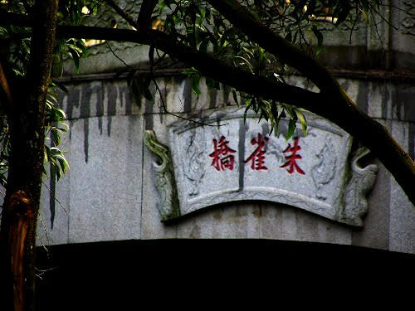

Slide 7
第二句“烏衣巷口夕陽斜”
烏衣巷：三國時吳國曾在這裡設軍營，士兵多穿黑衣，由此得名。東晉時，這裡是貴族聚居區，達官貴人迎來送往，車馬喧騰，很是熱鬧。
當詩人來憑吊時，氣氛已截然不同，它在夕陽殘照中顯得十分寂靜冷清了。
以上兩句寫烏衣巷的環境氣氛。

Slide 8
寫作特點
這首詩主要通過視覺展示形象，作者善於抓住具有象徵意義的典型事物進行描寫。

Slide 9
讓我們一起來朗誦！
記得要背起來，我們要默寫咯！

Slide 10
第三、四句
“舊時王謝堂前燕，飛入尋常百姓家。”
寫詩人繼續遊覽後產生的觀感。
詩人穿越幾百年時間的聯想，透視了烏衣巷今昔的巨大變化，含義豐富，境界深遠。
這些問題在詩人的心目中是清楚的，那就是這些豪門世族，隨著歷史的演變，人事的新陳代謝早已沒落，他們的豪宅也隨之破敗了。

